Slide 1
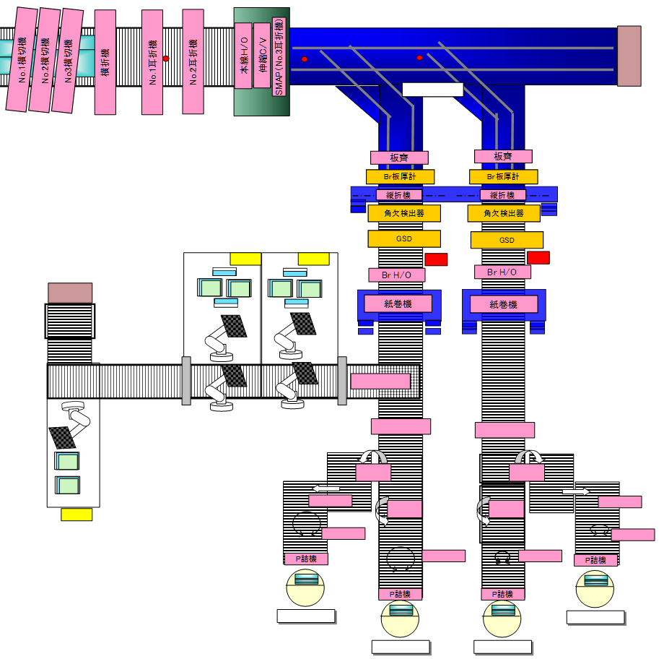
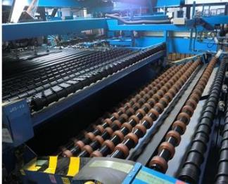
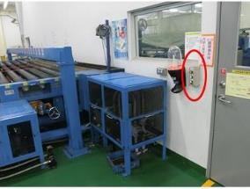



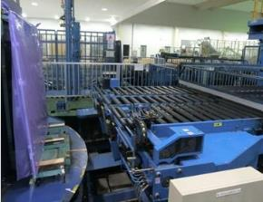
現 況 問 題 點 說 明
改 善 起 因
EF 超薄板極易欠板，若欠板流入，需停機對應；且欠板流入PL內需進行
選別作業，若PL內欠板未檢出，
會引發管理客訴。
1、2 BR Hopper監視
本線 Hopper監視
成本 V.S 效益
以2024年採板天數計算，欠板監視人員成本約225.6萬台幣。
參考三課本線裝設新式GSD，增設費用約1300萬日幣，且針對超薄板欠板檢出能力仍待考驗。
PL 欠板監視
精 度 測 試
針對產線上欠板檢出Sensor精度不足，進行要因分析與改良測試。

Slide 2
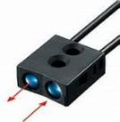
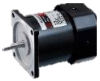
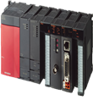
欠 板 檢 出 精 度 提 升 對 策
更換光纖Sensor
傳統Sensor偵測頻度2~10毫秒，而光纖Sensor的偵測頻率高達 0.5毫秒，偵測頻度更高。
更換Sensor後，欠板精度從原本的 22mm 提升到 13mm，精度提升 約170%。
增設PG測速
本線段 與 增速段 動力源不同。現況是用本線段MCPG去量測Roll速度，再用增速段的Sensor去偵測欠板。
於增速段架設PG，直接量測增速段的Roll速度；欠板精度已提升至±3.5mm內。
精度上升
玻
璃
獨立PLC運算
現場80多顆Sensor共用一台PLC，PLC計算吃緊，導致運算延遲。
提供專用PLC，滿足欠板Sensor須快速精密計算的需求。

Slide 3
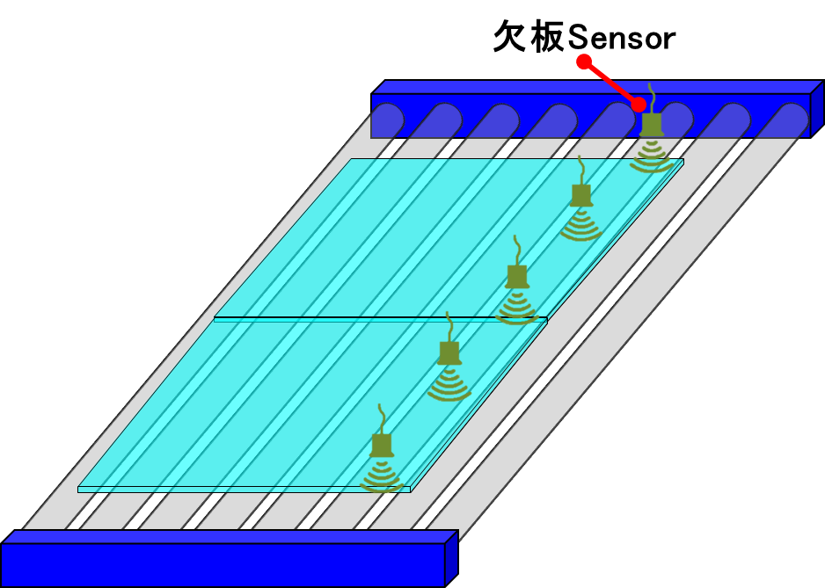
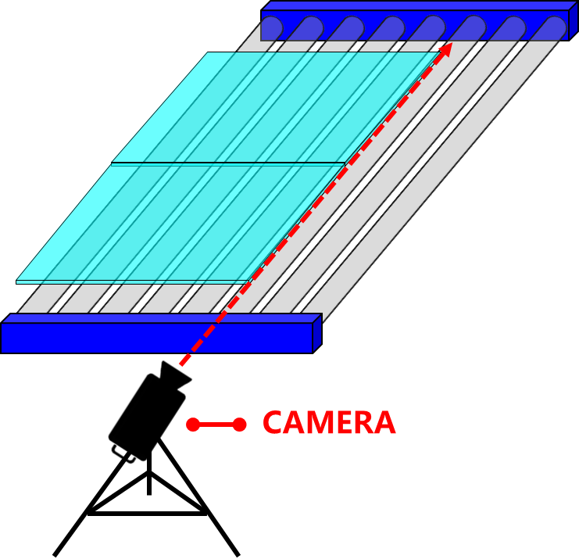


追 加 對 策 – AI 欠 板 圖 像 判 定
奢華欠板檢出器
$130,000
平價欠板檢出器
$33,000

Slide 4
預 期 成 果
雙管齊下：減少支援人力、 避免欠板流入、保留品削減。
減少欠板監視人員，大幅降低人力成本，
一年約減少225.6萬台幣 。
人力監視因疲勞或分心，有可能欠板流入Miss，
改造後，可減少欠板流入的停機對應時間。
PL內欠板減少，可削減保留品，降低選別數量
並且避免製品欠板所造成客訴。
未來GSD若無備品或維修零件時，
預期可做為GSD替代方案。
Sensor精度若控制在±0.5mm內，可時時檢測線上吋法
減去每2小時一回的「吋法量測」作業。

